Slide 1
화면 설계(UI 명세서)
Cosign

Slide 2
변경 이력
일자 | 버전 | 변경 내역 | 작성자
2018-05-01 | Ver 1.0.0 | SC008,SC009,SC010 추가 | 차인협
2018-05-02 | Ver 1.0.1 | SC007 추가 및 문서 검토 | 고동욱
2018-05-02 | Ver 1.1.0 | SC006 추가 | 이연주
2018-05-02 | Ver 1.1.1 | SC004,SC005 추가 | 전인종
2018-05-02 | Ver 1.1.2 | SC001,SC002,SC003 추가 | 이동현
2018-05-03 | Ver 1.1.3 | SC007,SC006,SC005 화면 수정 | 차인협

Slide 3
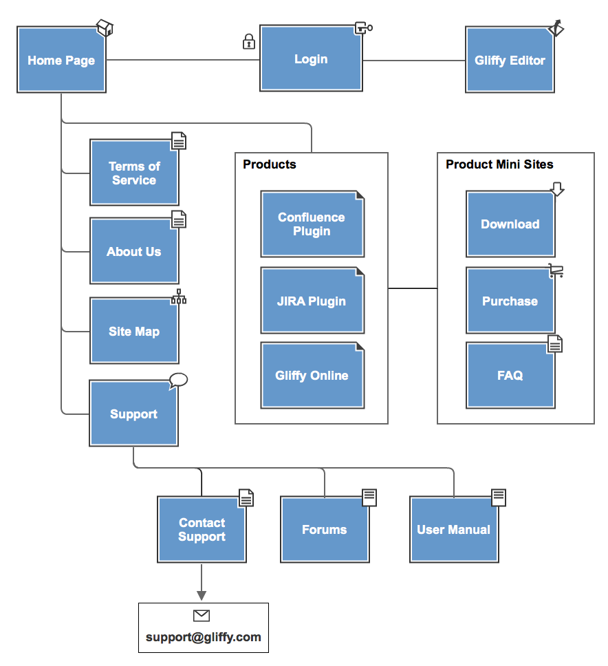
System Map
예제)

Slide 4
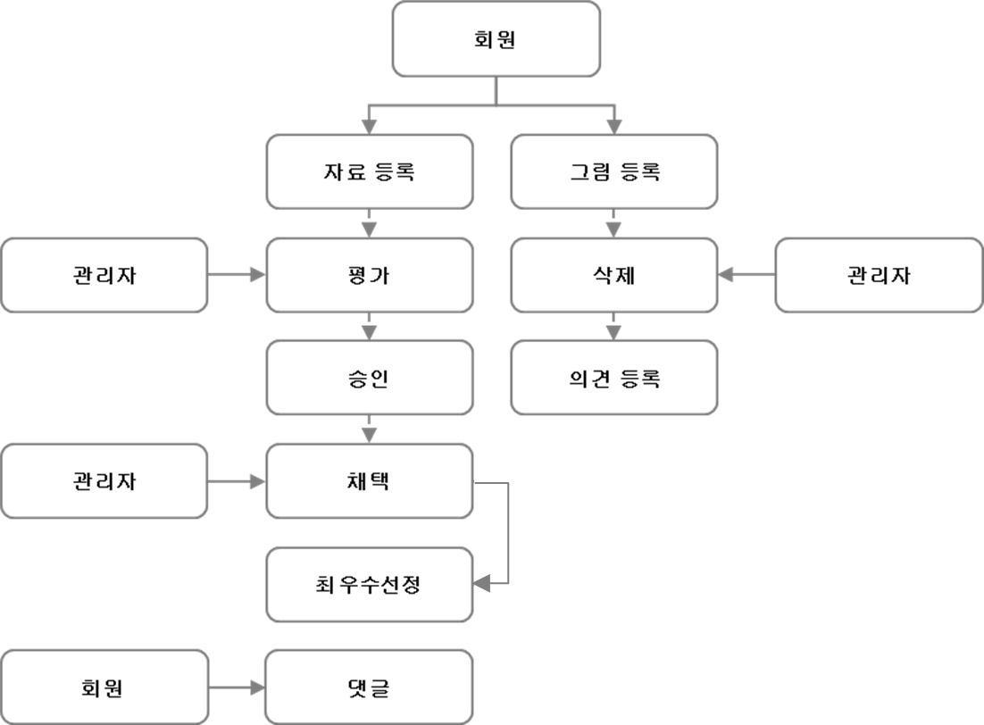
System Process 정의
예제)

Slide 5
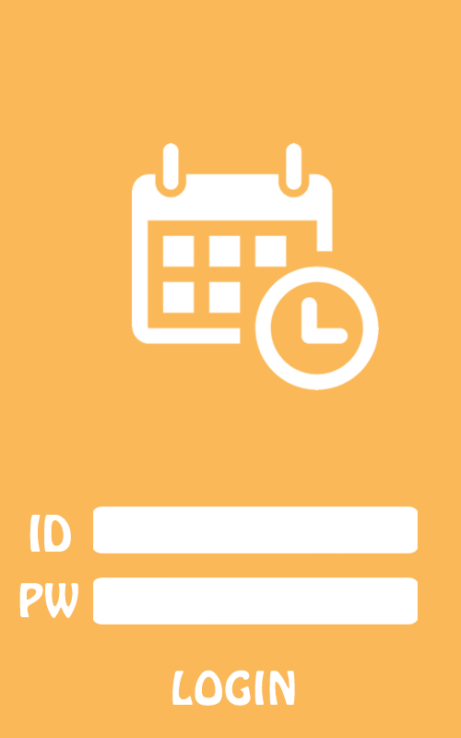
프로젝트 명 | To Do List 관리 프로그램 | 문서 명 | UI 설계서
화면 명 | 로그인 | 화면 ID | SC001 | 버전
관련 Use Case ID | U_login_01
사용자의 ID, PW를 입력하고, 프로그램 실행 시
가장 먼저 나타나는 화면이다.
화면 순서
로그인 버튼을 누를 시 SC002로 이동한다.
UI 요구사항
배경색은 주황색(#fab858)으로 한다.
폰트는 Hobo Std를 사용한다.
각 항목명은 직관적으로 한다.
ID와 PW를 텍스트로 직접 입력하게 한다.
로그인은 버튼으로 한다.

Slide 6
프로젝트 명 | To Do List 관리 프로그램 | 문서 명 | UI 설계서
화면 명 | 로그인 | 화면 ID | SC001 | 버전
관련 Use Case ID | U_login_01
화면 입/출력 정보일람
번호 | I/O | I/O 명 | 항목 속성
1 | I/O | 아이디 입력 | Text Box
2 | I/O | 비밀번호 입력 | Text Box
3 | O | 로그인 | Push Button
1
2
3

Slide 7
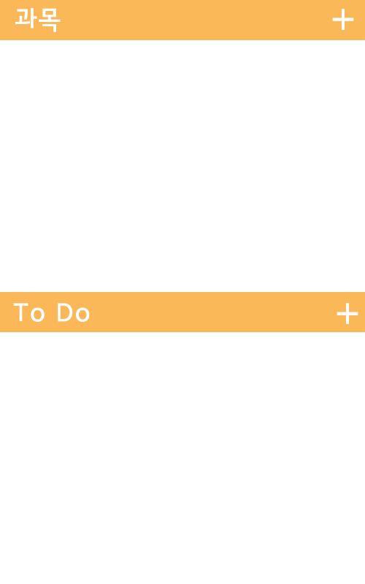
프로젝트 명 | To Do List 관리 프로그램 | 문서 명 | UI 설계서
화면 명 | 메인 | 화면 ID | SC002 | 버전
관련 Use Case ID | U_subject_03, U_todo_02
등록한 과목 목록과 To Do를 출력한다.
화면 순서
과목 +버튼을 누를 시 SC004로 이동한다.
To Do +버튼을 누를 시 SC007로 이동한다.
출력된 과목 목록을 누를 시 SC003으로 이동한다.
출력된 To Do를 누를 시 SC006으로 이동한다.
UI 요구사항
배경 색은 주황색(#fab858)으로 한다.
폰트는 한컴 윤고딕 250을 사용한다.
각 항목명과 버튼은 직관적으로 한다.
과목 및 To Do 추가는 버튼으로 한다.

Slide 8
프로젝트 명 | To Do List 관리 프로그램 | 문서 명 | UI 설계서
화면 명 | 메인 | 화면 ID | SC002 | 버전
관련 Use Case ID | U_subject_03, U_todo_02
1
화면 입/출력 정보일람
번호 | I/O | I/O 명 | 항목 속성
1 | O | 과목 추가 | Push Button
2 | O | To Do 추가 | Push Button
3 | O | 과목 목록 상세 보기 | Panel
4 | O | To Do 목록 상세 보기 | Panel
3
2
4

Slide 9
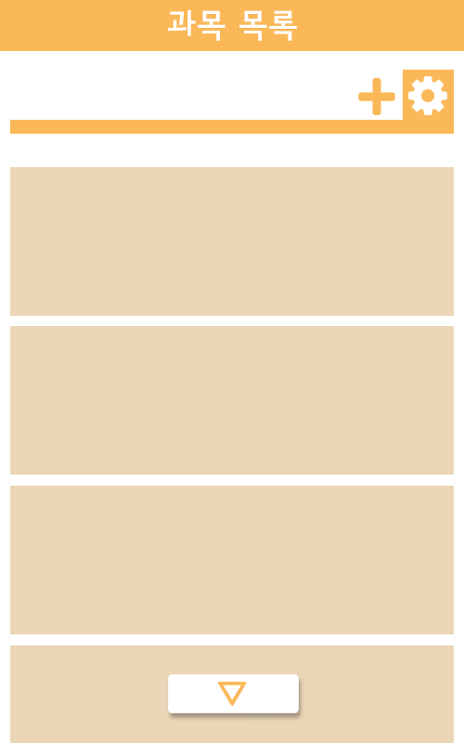

프로젝트 명 | To Do List 관리 프로그램 | 문서 명 | UI 설계서
화면 명 | 과목 목록 | 화면 ID | SC003 | 버전
관련 Use Case ID | U_subject_03
등록한 과목 및 정보를 화면에 출력한다.
화면 순서
맨 위의 +버튼을 누를 시 과목을 추가하기 위해 SC004로 이동한다.
과목 옆 +버튼을 누를 시 해당 과목에 To Do를 등록하기 위해
SC007로 넘어간다.
과목 옆 설정버튼(*)을 누를 시 해당 과목을 편집할 수 있는
SC004로 이동한다.
화면 하단의 화살표 버튼을 누를 시 화면을 아래로 스크롤 한다.
UI 요구사항
배경 색은 주황색(#fab858)으로 한다.
박스 색은 베이지색(#ead5b6)으로 한다.
폰트는 한컴 윤고딕 250을 사용한다.
각 항목명과 버튼은 직관적으로 한다.
과목 및 To Do 추가는 버튼으로 한다.

Slide 10
프로젝트 명 | To Do List 관리 프로그램 | 문서 명 | UI 설계서
화면 명 | 과목 목록 | 화면 ID | SC003 | 버전
관련 Use Case ID | U_subject_03
화면 입/출력 정보일람
번호 | I/O | I/O 명 | 항목 속성
1 | O | 과목 추가 | Push Button
2 | O | To Do 등록 | Push Button
3 | O | 과목 편집 | Push Button
4 | O | 스크롤 | Push Button
1
2
3
4

Slide 11
프로젝트 명 | To do list 관리 프로그램 | 문서 명 | UI 명세서
화면 명 | To do 등록 | 화면 ID | SC007 | 버전 | 2018.05.02
관련 Use Case ID | U_todo_01, U_todo_03, U_todo_06, U_todo_08, A_alram_03
To do의 추가 및 편집을 관리하는 화면이다.
화면 순서
사용자가 입력한 내용이 각 체크박스에 표시된다.
저장 버튼을 누를 시에 새로운 To do 항목이 추가되며, SC006으로
넘어간다.
취소 버튼을 누를 시에 아무 작업도 하지 않고 SC006으로 넘어간다.
UI 요구사항
배경색은 주황색(#fab858) 으로 한다.
버튼색은 회색(#b4b4b4) 으로 한다.
폰트는 한컴 윤고딕 250을 사용한다.
각 항목명은 직관적으로 한다.
닫기는 버튼으로 한다.
......

Slide 12
프로젝트 명 | To do list 관리 프로그램 | 문서 명 | UI 명세서
화면 명 | To do 등록 | 화면 ID | SC007 | 버전 | 2018.05.02
관련 Use Case ID | U_todo_01, U_todo_03, U_todo_06, U_todo_08, A_alram_03
화면 입/출력 정보일람
번호 | I/O | I/O 명 | 항목 속성
1 | I/O | 할 일 입력 | Text Box
2 | I/O | 마감 기한 입력 | Text Box
3 | I/O | 실제 마감일 입력 | Text Box
4 | I/O | 중요도 입력 | Combo Box
5 | I/O | 알람 여부 입력 | Push Button
6 | I/O | 저장 버튼 | Push Button
7 | I/O | 취소 버튼 | Push Button
1
2
3
4
5
6
7

Slide 13
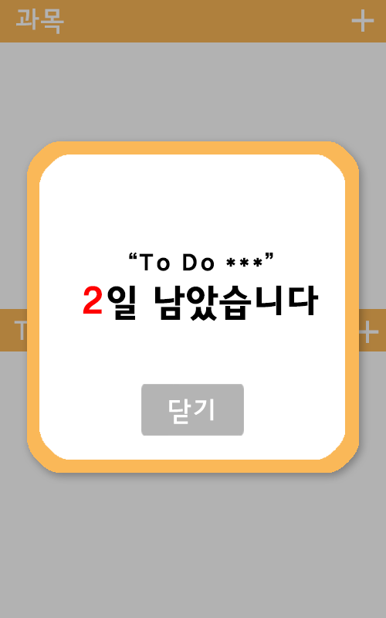
프로젝트 명 | To do list 관리 프로그램 | 문서 명 | UI 명세서
화면 명 | 알람 | 화면 ID | SC008 | 버전 | 2018.05.02
관련 Use Case ID | A_alarm_02
설정해둔 마감일의 하루 전에 출력되는 알림 창 화면이다.
화면 순서
사용자가 설정해둔 D-Day의 마감 하루 전에 SC002에 알람창을
출력한다.
닫기 버튼을 누를 시 SC002으로 이동한다.
......
UI 요구사항
배경색은 주황색(#fab858) 으로 한다.
버튼색은 회색(#b4b4b4) 으로 한다.
폰트는 한컴 윤고딕 250을 사용한다.
각 항목명은 직관적으로 한다.
닫기는 버튼으로 한다.
......

Slide 14
프로젝트 명 | To do list 관리 프로그램 | 문서 명 | UI 명세서
화면 명 | 알람 | 화면 ID | SC008 | 버전 | 2018.05.02
관련 Use Case ID | A_alarm_02
화면 입/출력 정보일람
번호 | I/O | I/O 명 | 항목 속성
1 | O | 텍스트 출력 | Text Box
2 | I/O | 닫기 버튼 | Push Button
 |  | …
1
2

Slide 15
프로젝트 명 | To do list 관리 프로그램 | 문서 명 | UI 명세서
화면 명 | 알람 | 화면 ID | SC008 | 버전 | 2018.05.02
관련 Use Case ID | A_alarm_04
사용자가 설정한 D-day에 출력된 알림 창 화면이다.
화면 순서
사용자가 설정해둔 D-Day에 SC002에 알람창을 출력한다.
닫기 버튼을 누를 시 SC002으로 이동한다.
......
UI 요구사항
배경색은 주황색(#fab858) 으로 한다.
버튼색은 회색(#b4b4b4) 으로 한다.
폰트는 한컴 윤고딕 250을 사용한다.
각 항목명은 직관적으로 한다.
닫기는 버튼으로 한다.
......

Slide 16
프로젝트 명 | To do list 관리 프로그램 | 문서 명 | UI 명세서
화면 명 | 알람 | 화면 ID | SC008 | 버전 | 2018.05.02
관련 Use Case ID | A_alarm_04
화면 입/출력 정보일람
번호 | I/O | I/O 명 | 항목 속성
1 | O | 텍스트 출력 | Text Box
2 | I/O | 닫기 버튼 | Push Button
 |  | …
1
2

Slide 17
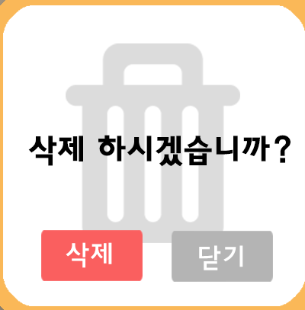
프로젝트 명 | To do list 관리 프로그램 | 문서 명 | UI 명세서
화면 명 | 알람 | 화면 ID | SC009 | 버전 | 2018.05.02
관련 Use Case ID | U_todo_04
사용자가 등록한 To do 항목을 삭제할 지 묻는 화면이다.
화면 순서
사용자가 선택한 To Do를 삭제할지 묻는 창을 출력한다.
삭제 버튼을 누를 시 해당 To Do를 삭제하고 SC006으로 넘어간다.
닫기 버튼을 누를 시 아무 작업도 하지 않고 SC006으로 넘어간다.
UI 요구사항
배경색은 주황색(#fab858) 으로 한다.
버튼색은 다홍색(#5fb25b)과 회색(#b4b4b4) 으로 한다.
폰트는 한컴 윤고딕 250을 사용한다.
각 항목명은 직관적으로 한다.
확인, 취소는 버튼으로 한다.
......

Slide 18
프로젝트 명 | To do list 관리 프로그램 | 문서 명 | UI 명세서
화면 명 | 알람 | 화면 ID | SC009 | 버전 | 2018.05.02
관련 Use Case ID | U_todo_04
화면 입/출력 정보일람
번호 | I/O | I/O 명 | 항목 속성
1 | O | 텍스트 출력 | Text Box
2 | I/O | 삭제 버튼 | Push Button
3 | I/O | 닫기 버튼 | Push Button
1
2
3

Slide 19
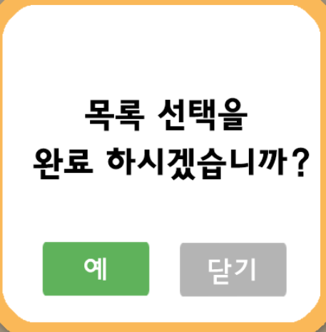
프로젝트 명 | To do list 관리 프로그램 | 문서 명 | UI 명세서
화면 명 | 완료 확인 | 화면 ID | SC010 | 버전 | 2018.05.02
관련 Use Case ID | U_todo_07
사용자가 완료한 To do 항목을 표시하는 화면이다.
화면 순서
사용자가 선택한 To Do의 완료여부를 묻는 창을 출력한다.
예 버튼을 누를 시 SC006으로 넘어가며 해당 To Do에 체크표시를
출력한다.
닫기 버튼을 누를 시 아무 작업도 하지 않고 SC006으로 넘어간다.
UI 요구사항
배경색은 주황색(#fab858) 으로 한다.
버튼색은 초록색(#5fb25b)과 회색(#b4b4b4) 으로 한다.
폰트는 한컴 윤고딕 250을 사용한다.
각 항목명은 직관적으로 한다.
확인, 닫기는 버튼으로 한다.
......

Slide 20
프로젝트 명 | To do list 관리 프로그램 | 문서 명 | UI 명세서
화면 명 | 완료 확인 | 화면 ID | SC010 | 버전 | 2018.05.02
관련 Use Case ID | U_todo_07
화면 입/출력 정보일람
번호 | I/O | I/O 명 | 항목 속성
1 | O | 텍스트 출력 | Text Box
2 | I/O | 예 버튼 | Push Button
3 | I/O | 닫기 버튼 | Push Button
1
2
3

Slide 21
프로젝트 명 | To do list 관리 프로그램 | 문서 명 | UI 명세서
화면 명 | To do 목록 | 화면 ID | SC006 | 버전 | 2018.05.02
관련 Use Case ID | U_todo_02
사용자가 등록한 To do를 출력하는 화면이다.
화면 순서
사용자가 등록한 To do 항목정보를 완료여부, 할 일, 중요도,
실제 마감일, 마감기한 순으로 출력한다.
사용자가 등록한 To do는 default로 중요도 순으로 정렬하여
출력한다.
UI 요구사항
배경색은 주황색(#fab858) 으로 한다.
To do 목록 배경색은 베이지색(#ead5b6)으로 한다.
체크표시는 초록색 (#5fb25b)으로 한다.
폰트는 한컴 윤고딕 250을 사용한다.
각 항목명은 직관적으로 한다.
삭제, 설정, 추가, 완료 항목 삭제, 정렬방식 선택은 모두
버튼으로 한다.
......

Slide 22
프로젝트 명 | To do list 관리 프로그램 | 문서 명 | UI 명세서
화면 명 | To do 목록 | 화면 ID | SC006 | 버전 | 2018.05.02
관련 Use Case ID | U_todo_02
화면 입/출력 정보일람
번호 | I/O | I/O 명 | 항목 속성
1 | O | To do 출력 | Text Box
1

Slide 23
프로젝트 명 | To do list 관리 프로그램 | 문서 명 | UI 명세서
화면 명 | To do 목록 | 화면 ID | SC006 | 버전 | 2018.05.02
관련 Use Case ID | A_alarm_05
알림 창이 생성됨과 동시에 해당 To do의 글자 색을 빨간색으로
변경하는 화면이다.
화면 순서
알림 창이 생성 된 후 해당 To do 의 글자 색을 빨간색으로
변경한다.
UI 요구사항
배경색은 주황색(#fab858) 으로 한다.
To do 목록 배경색은 베이지색(#ead5b6)으로 한다.
글자 색은 붉은색(#ff0000)으로 한다.
폰트는 한컴 윤고딕 250을 사용한다.
각 항목명은 직관적으로 한다.
삭제, 설정, 추가, 마감기한 초과 항목 삭제, 정렬방식 선택은 모두
버튼으로 한다.
......

Slide 24
프로젝트 명 | To do list 관리 프로그램 | 문서 명 | UI 명세서
화면 명 | To do 목록 | 화면 ID | SC006 | 버전 | 2018.05.02
관련 Use Case ID | U_todo_02
화면 입/출력 정보일람
번호 | I/O | I/O 명 | 항목 속성
1 | O | To do 출력 | Text Box
1

Slide 25
프로젝트 명 | To do list 관리 프로그램 | 문서 명 | UI 명세서
화면 명 | To do 목록 | 화면 ID | SC006 | 버전 | 2018.05.02
관련 Use Case ID | U_todo_05
사용자가 등록한 To do를 삭제하는 화면이다.
화면 순서
사용자가 등록한 To do를 default 값에 맞게 정렬하여 출력한다.
삭제할 To do 옆의 삭제 버튼을 누르면 SC009로 넘어간다.
UI 요구사항
배경색은 주황색(#fab858) 으로 한다.
To do 목록 배경색은 베이지색(#ead5b6)으로 한다.
폰트는 한컴 윤고딕 250을 사용한다.
각 항목명은 직관적으로 한다.
삭제, 설정, 추가, 완료 항목 삭제, 정렬방식 선택은 모두
버튼으로 한다.
......

Slide 26
프로젝트 명 | To do list 관리 프로그램 | 문서 명 | UI 명세서
화면 명 | 완료 확인 | 화면 ID | SC010 | 버전 | 2018.05.02
관련 Use Case ID | U_todo_05
화면 입/출력 정보일람
번호 | I/O | I/O 명 | 항목 속성
1 | O | 텍스트 출력 | Text Box
2 | I/O | 삭제 버튼 | Push Button
1
2

Slide 27
프로젝트 명 | To do list 관리 프로그램 | 문서 명 | UI 명세서
화면 명 | To do 목록 | 화면 ID | SC006 | 버전 | 2018.05.02
관련 Use Case ID | U_todo_09
사용자가 선택한 방식으로 등록된 To do를 정렬하는 화면이다.
화면 순서
사용자가 등록한 To do를 default 값에 맞게 정렬하여 출력한다.
역삼각형 버튼을 누르면 To do를 정렬하는 방식을 출력한다.
선택한 정렬 방식으로 To do를 정렬한다.
UI 요구사항
배경색은 주황색(#fab858) 으로 한다.
To do 목록 배경색은 베이지색(#ead5b6)으로 한다.
폰트는 한컴 윤고딕 250을 사용한다.
각 항목명은 직관적으로 한다.
삭제, 설정, 추가, 완료 항목 삭제, 정렬방식 선택은 모두
버튼으로 한다.
......

Slide 28
프로젝트 명 | To do list 관리 프로그램 | 문서 명 | UI 명세서
화면 명 | 완료 확인 | 화면 ID | SC010 | 버전 | 2018.05.02
관련 Use Case ID | U_todo_09
화면 입/출력 정보일람
번호 | I/O | I/O 명 | 항목 속성
1 | O | 텍스트 출력 | Text Box
2 | I/O | 정렬 버튼 | Push Button
2
1

Slide 29
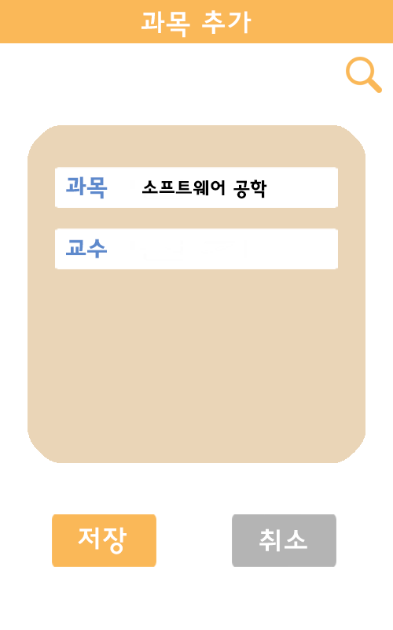
프로젝트 명 | To do list 관리 프로그램 | 문서 명 | UI 명세서
화면 명 | 과목 등록 | 화면 ID | SC004 | 버전 | 2018.05.02
관련 Use Case ID | U_subject_01
사용자가 과목정보를 직접 추가하기 위한 화면이다...
화면 순서
사용자가 입력한 내용이 각 체크박스에 표시된다.
돋보기 버튼을 누를 시 SC005로 넘어간다.
저장 버튼을 누를 시에 등록한 과목을 과목목록에 추가하고
SCOO3으로 넘어간다.
취소버튼을 누를 시 아무 작업도 하지 않고 SC003으로 넘어간다.
UI 요구사항
배경색은 주황색(#fab858) 으로 한다..
버튼색은 회색(#b4b4b4) 으로 한다..
폰트는 한컴 윤고딕 250을 사용한다.
확인, 취소는 버튼으로 한다.
각 항목명은 직관적으로 한다.
. 닫기는 버튼으로 한다.

Slide 30
프로젝트 명 | To do list 관리 프로그램 | 문서 명 | UI 명세서
화면 명 | 과목 등록 | 화면 ID | SC004 | 버전 | 2018.05.02
관련 Use Case ID | U_subject_01
화면 입/출력 정보일람
번호 | I/O | I/O 명 | 항목 속성
1 | I/O | 과목 입력 | Text Box
2 | I/O | 교수 입력 | Text Box
3 | I/O | 저장버튼 | Push button
4 | I/O | 취소버튼 | Push button
5 | I/O | 검색 버튼 | Push button
5
1
2
3
4
팀 명

Slide 31
프로젝트 명 | To do list 관리 프로그램 | 문서 명 | UI 명세서
화면 명 | 과목 편집 | 화면 ID | SC004 | 버전 | 2018.05.02
관련 Use Case ID | U_subject_02
사용자가 등록한 과목 정보를 편집하기 위한 화면이다....
화면 순서
편집하고자 하는 과목 정보 화면을 클릭한다.
입력했던 과목명 또는 교수 명을 지우고 다시 입력한다.
저장 버튼을 누를 시에 수정한 과목의 정보를 저장하고 SCOO3
으로 넘어간다.
취소버튼을 누를 시 아무 작업도 하지 않고 SC003으로 넘어간다.
돋보기 버튼을 누를 시 SC005로 넘어간다.
UI 요구사항
배경색은 주황색(#fab858) 으로 한다..
버튼색은 회색(#b4b4b4) 으로 한다..
폰트는 한컴 윤고딕 250을 사용한다.
확인, 취소는 버튼으로 한다.
각 항목명은 직관적으로 한다.
. 닫기는 버튼으로 한다.
팀 명
팀 명

Slide 32
프로젝트 명 | To do list 관리 프로그램 | 문서 명 | UI 명세서
화면 명 | 과목 편집 | 화면 ID | SC004 | 버전 | 2018.05.02
관련 Use Case ID | U_subject_02
화면 입/출력 정보일람
번호 | I/O | I/O 명 | 항목 속성
1 | I/O | 과목 정보 수정 | Text Box
2 | I/O | 교수 정보 수정 | Text Box
3 | I/O | 저장버튼 | Push button
4 | I/O | 취소버튼 | Push button
5 | I/O | 검색 버튼 | Push button
5
1
2
3
4
팀 명
팀 명

Slide 33
프로젝트 명 | To do list 관리 프로그램 | 문서 명 | UI 명세서
화면 명 | 과목 검색 | 화면 ID | SC005 | 버전 | 2018.05.02
관련 Use Case ID | U_subject_02
사용자가 등록하고자 하는 과목을 검색할 수 있는 화면을 출력한다.
화면 순서
사용자가 검색 창에 과목관련 정보를 입력하고 돋보기 버튼을 누르
면 관련 과목 정보가 하단에 출력된다.
하단에 출력된 과목 옆 +버튼을 누를 시 그 과목은 과목 목록에 추
가하고 SC003으로 넘어간다.
뒤로가기 버튼을 누를 시 SC004로 넘어간다.
UI 요구사항
배경색은 주황색(#fab858) 으로 한다..
폰트는 한컴 윤고딕 250을 사용한다.
돋보기, +, 뒤로가기는 버튼으로 한다.
각 항목명은 직관적으로 한다.
팀 명
팀 명
팀 명

Slide 34
프로젝트 명 | To do list 관리 프로그램 | 문서 명 | UI 명세서
화면 명 | 과목 검색 | 화면 ID | SC005 | 버전 | 2018.05.02
관련 Use Case ID | U_subject_02
화면 입/출력 정보일람
번호 | I/O | I/O 명 | 항목 속성
1 | I/O | 검색 버튼 | Push button
2 | I/O | 검색 과목 추가 | Push button
3 | I/O | 뒤로가기 버튼 | Push button
5
1
2
1
2
3
3
4
팀 명
팀 명
팀 명

